Slide 1
Crailsheimer Realschulen
RzF
Realschule
zur Flügelau
Realschule
am Karlsberg
Offene Ganztagesbetreuung von Montag bis Donnerstag – als Module buchbar:
Betreuung in der Mittagspause
Hausaufgaben-Betreuung
Basisbetreuung bis 16 Uhr
AG-Angebote
300 Schüler/innen
23 Lehrer/innen
Roßfeld
750 Schüler/innen
60 Lehrer/innen
Innenstadt

Slide 2
Bildungsangebot der Realschule
Sprachen:
Deutsch
Englisch
Französisch
Musisch-praktischer
Bereich:
Musik
Sport
Bildende Kunst
Schulartprofil
BNT
Wahlpflichtbereich (7-10)
Technik (T)
Alltagskultur, Ernährung,
Soziales (AES)
Französisch (ab 6)
Informatik (7)
Wahlfach (8-10)
Methodentraining
Soziales Lernen
Medienbildung
Gesellschafts-
wissenschaften:
Geschichte
Geographie
Gemeinschaftskunde
WBS (Wirtschafts-,
Berufs-, Studienorientierung)
Mathematisch-naturwissenschaftlicher
Bereich:
Mathematik
Physik / Chemie / Biologie
BNT (Biologie, Naturphänomene
+ Technik)

Slide 3
Vermittlung einer erweiterten allgemeinen Bildung
praktische Fertigkeiten
konkreter Praxisbezug
Lebensnähe
Vertiefte Grundkenntnisse
Theoretische Durchdringung
lebensnaher Probleme
Kreativität
Charakterbildung
Soziales Lernen

Slide 5
Ab Klasse 7 …
Neues Wahlpflichtfach:
AES (Alltagskultur – Ernährung – Soziales)
Technik
Französisch
Zuweisung zu M-Niveau oder G-Niveau:
Noten am Ende von Klasse 6 entscheiden
Förderung und Differenzierung gemäß
G und M Niveau im Klassenverband mit
Teilungsgruppen in den Hauptfächern oder
kompletten G-/ M-Klassen
Leistungsmessung auf M- und G-Niveau

Slide 6
Rhythmisierung in Doppelstunden
- Wo es der Bildungsplan zulässt.

Slide 7
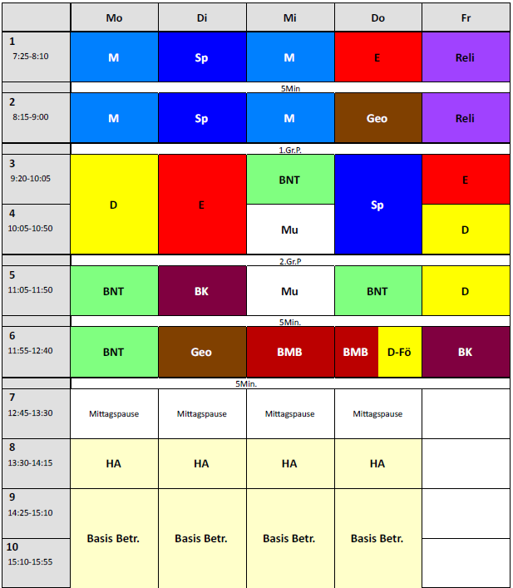
Möglicher Stundenplan Kl. 5
Max. 1 Nachmittag
Mittagessen
tageweise buchbar
Mittagsbetreuung
HA-Betreuung
Basis-Betreuung
Module von Mo.- Do.
wählbar!

Slide 8
Unterschiede zwischen Realschule und GMS
Kein verpflichtender Ganztagesbetrieb, aber Angebot zum Mittagessen, Hausaufgabenbetreuung und AGs
Noten sind wichtig für die Versetzung und die Niveauzuteilung
Unterricht und Leistungskontrollen in Klasse 5 + 6
finden auf dem M-Niveau (Realschulniveau) statt.
Ab Klasse 7 Wechseln auf G-Niveau möglich.
Unterricht findet überwiegend im Klassenverband statt
Klassische und offene Unterrichtsformen ergänzen einander
Vorrangiges Ziel ist der Realschulabschluss

Slide 9
Was wir von unseren
Schülern*innen erwarten
Grundschulempfehlung Realschule oder Gymnasium
M-Niveau in 5 + 6 !
Konzentrationsfähigkeit über längeren Zeitraum
Erledigung der Hausaufgaben
Aktive Mitarbeit im Unterricht
Eigenverantwortliches Arbeiten mit Lernmaterial
Vertrauensvolle Kooperation von Elternhaus - Schule

Slide 10
Was machen Realschulabgänger?
Berufsausbildung
→ Realschulen sind verlässliche Partner für anspruchsvolle Ausbildungsberufe in Handel, Verwaltung, Banken und Industrie!
weiterführende Schulbildung
→ berufliche Gymnasien: WG, TG, EG, SG (ca. 50 %)
→ Aufbaugymnasien oder Berufskolleg
Freiwilliges soziales Jahr

Slide 11
Wichtig: Anmeldung ≠ Aufnahme
Mit Ihrer Anmeldung an der RzF oder der RaK drücken
Sie den Wunsch aus, Ihr Kind an der Schulart Realschule
anzumelden.
Da die räumlichen Kapazitäten von beiden Crailsheimer
Realschulen begrenzt sind, können erst nach Abschluss aller
Anmeldungen endgültige Aufnahmezusagen versandt werden.
Dabei spielt eine sinnvolle Auslastung der räumlichen Kapazitäten
die entscheidende Rolle. Dabei hat die RzF Platz für 3 Züge und
die RaK hat Platz für 4 Züge.
Beide Realschulen in Crailsheim bieten ein ähnliches Angebot
im Hinblick auf die Betreuung der Kinder bis 16 Uhr sowie
das Mittagessen.

Slide 12
Termine RzF:
Info-Nachmittag: Entfällt leider wegen Corona ☹
Auf unserer Homepage finden Sie stattdessen einen
Schulhausrundgang mit verschiedenen Videos! www.rzf-cr.de
Schulanmeldung RS: Mo. 07. März bis Do. 10. März 2022,
8.00 – 13.00 und 14.00 – 17.00 Uhr
Alle Formulare zum Ausfüllen und Infoblätter können Sie bereits
vorab von der Homepage herunterladen, ausdrucken und
ausgefüllt mitbringen!
Kennenlernnachmittag für aufgenommene Kinder:
Mo. 18.07.22 ab 14.30 Uhr

Slide 13
RzF
07951/91050
www.rzf-cr.de
RaK
07951/94650
www.realschuleamkarlsberg.de
2021 RaK & RzF

